Slide 1
Témata na ročníkové projekty a bakalářky
Katedra distribuovaných
a spolehlivých systémů
Tomáš Bureš
bures@d3s.mff.cuni.cz

Slide 2
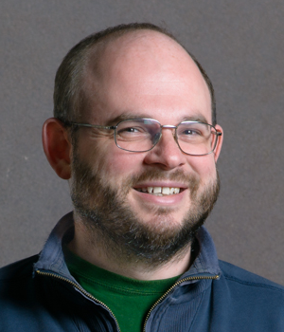
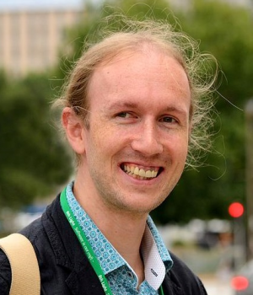
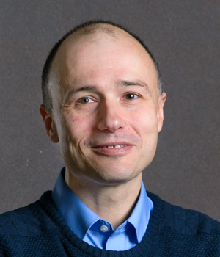
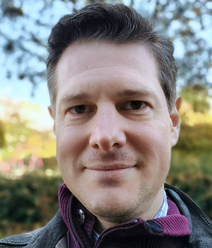
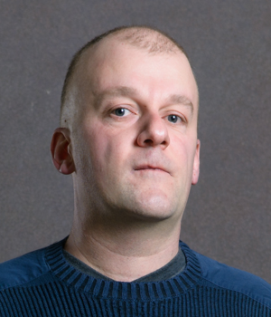


Odkud nás znáte / Kde nás poznáte
Pavel Ježek
Principy počítačů, Jazyk C# a platforma .NET,
Pokročilé programování pro .NET,
Tomáš Petříček
Design programovacích jazyků
Petr Hnětynka
Java, Python
Jan Kofroň
Modely a verifikace chování systémů,
Vývoj aplikací pro mobilní zařízení
Pavel Parízek
Nástroje pro vývoj software, Analýza programů a verifikace kódu,
Formální základy softwarového inženýrství

Slide 3
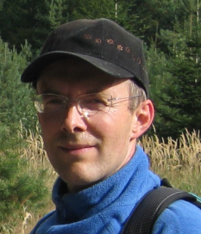
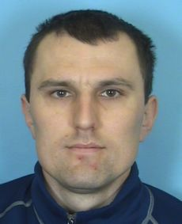
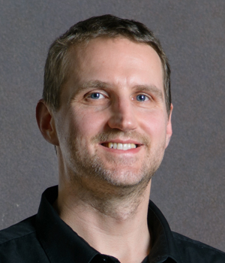
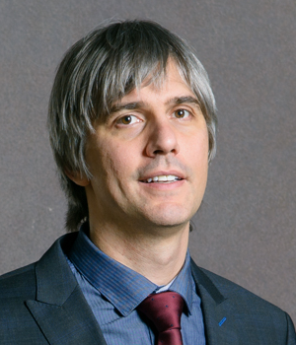
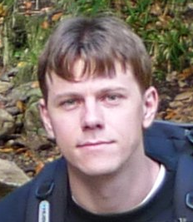
Odkud nás znáte / Kde nás poznáte
Petr Tůma
Operační systémy, Middleware, Vyhodnocování výkonnosti software
Vojtěch horký
Operační systémy, Úvod do Linuxu
Lubomír Bulej
Architektura počítačů, Doporučené postupy programování,
Měření výkonnosti software
Tomáš Bureš
Python, Koncepty moderních programovacích jazyků,
Embedded a Real-Time Systémy, Softwarové inženýrství pro spolehlivé systémy, Modelem řízený vývoj
Martin Kruliš
Programování v paralelním prostředí,
Počítačové systémy

Slide 4
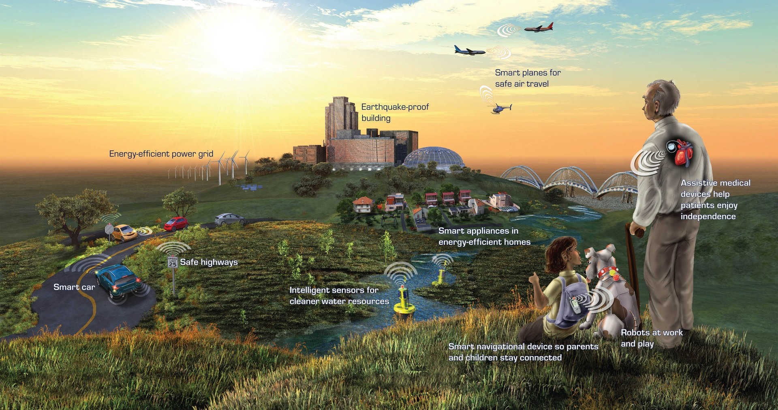
Kontext našich témat: Chytré systémy

Slide 5
Jaká témata u nás můžete dělat
Věci spojené s:
smart/adaptivní systémy a machine learning
virtualizací, cloud, edge-cloud systémy
paralelní systémy a výkonnostní počítání (nejen na GPU)
kontejnery – Docker, Kubernetes
Internet of Things (IoT), embedded systémy s malým přesahem do robotiky
analýzou a zpracováním dat z IoT
webové technologie
měření a vyhodnocování výkonu software
distribuovanými systémy, middleware, operačními systémy
verifikací a testování software
technologiemi kolem Python, Java, Scala, C#, .NET, JavaScript, TypeScript …

Slide 6
Jakým způsobem u nás můžete dělat
Přijďte, podívejte se, popovídejte si s námi
Půjčte si nějaký embedded hardware, pohrajte si
  Např. Lego NXT, STM32F4Discovery, STM3210C-EVAL, Raspberry, Beaglebone, FPGA, apod.
Zkuste si zkonfigurovat opravdový server – desítky jader, stovky GB paměti
… a zkonfigurujte si na něm vlastní virtuální stroje nebo cloud
Zkuste si CUDA výpočet na serverové NVIDIA GPU kartě
Zkuste si opravdu přesně oměřit výkon distribuované aplikace
Zkuste si, jak byste ověřili správnost programu
  S pomocí počítače, který má stovky GB paměti

Slide 7
Projekty aplikovaného výzkumu
Veřejně financované projekty
  ExtremeXP: EXPerimentation driven and user eXPerience oriented analytics for eXtremely Precise outcomes and decisions
    Modelování a realizace machine-learning workflows a vizualizace dat v prostředí cloudu
  FluidTrust: Dataflow-based Privacy and Trust Modelling and Analysis in Industry 4.0 Systems
    Modelování bezpečnosti v IoT a Industry 4.0 systémech
  AFarCloud: Aggregate Farming in the Cloud
    Adaptivní zpracování dat v cloudu pro podporu smart farming
  FITOPTIVIS: From the cloud to the edge - smart IntegraTion and OPtimization Technologies for highly efficient Image and VIdeo processing Systems
    Modelování a adaptivní zpracování video dat v edge-cloudu

Slide 8

IVIS Framework – vizualizace a analýza IoT dat
MySQL
Server
IVIS Data server
ElasticSearch
Secure authenticated communication
(via SSL and client-side certificates)
IoT Gateway
(e.g. LORAWAN)
High-level vis API
server-side
Analytics plugins
React
D3
Definition
of visualization templates & panels
Analytics
definition & settings
IVIS Web portal
High-level visualization API client side
Client (in webbrowser)
Use-case specific UI
IVIS-based visualisation
(in IFRAME)
Administrator
Creates visualizations by instantiating visualization templates
Technical Contractor
Creates visualization templates for the given domain/use-case
End User
Views visualizations

Slide 9
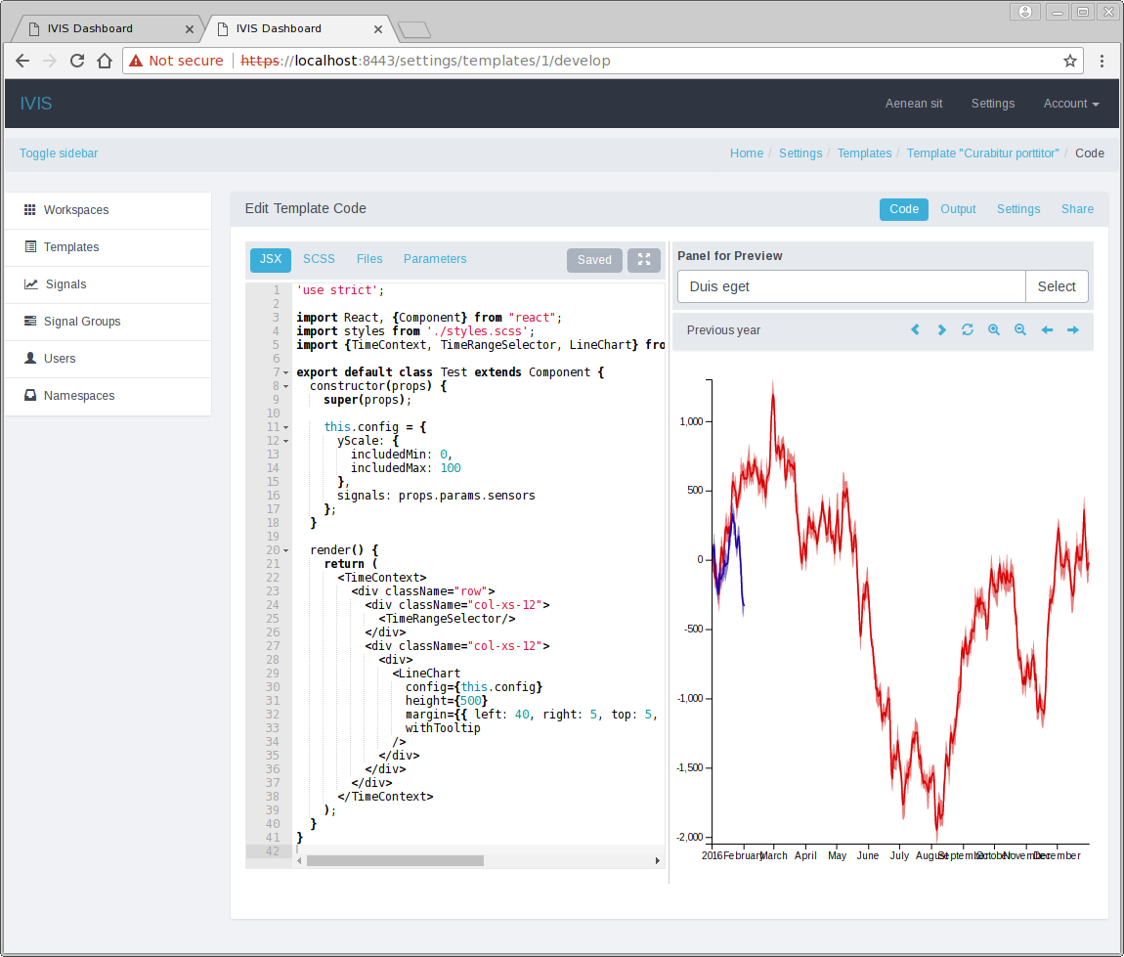

Slide 10
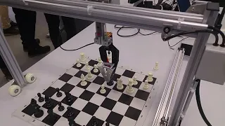
Další projekty
Smluvní výzkum
  Oracle
    Měření výkonnosti nového JIT kompilátoru v Java Virtual Machine
Nástroje pro podporu výuky, vědy, univerzitních agend…
  ReCodEx, Quixam, …
PR projekty
  Hrátky s Kinectem
  Chessmaster
  Arduino useless box
DoD 2022 a JDIM 2023

Slide 11
Příklady témat pro RP a Bc. práce
IoT aplikace (kombinující embedded zařízení a správu v cloudu, potenciálně pomocí webového rozhraní)
  Správa a vzdálený konfigurace ESP32 boardů
  Moderní „píchačky“ pomocí ESP32 a NFC nálepek
  Monitorování kvality vzduchu pomocí ESP32, signalizace pomocí alarmu
Použití machine learning pro detekci anomálií v datech z IoT systému
Různé webové vizualizace dat z IoT senzorů
Analýza dat (detekce anomálií pomocí statistiky či strojového učení)
Unit testování výkonu (SPL nad JMH)
Dynamické profilování párované aplikace, profilování v omezeném kontextu
Implementace podpory debugování pro knihovnu statické analýzy
Optimalizace problému exploze stavového prostoru při generování testů pomocí model checkeru
Notes:
- Unit testování výkonu (SPL nad JMH)
- JMH je známý benchmark harness pro OpenJDK
- SPL je jazyk pro zapisování podmínek nad měřeními
- cílem je integrovat SPL s JMH do nástroje na testování
- vhodné pro zájemce o Javu
(SPL máme i jako samostatný modul, takže toto by bylo spíš o uvažování nad tím, jak má kombinace elegantně vypadat a pak zručná ale menší implementace)
- Dynamické profilování párované aplikace
- Spustit tutéž aplikaci (benchmark) nad dvěma verzemi Javy
- dynamicky instrumentovat namátkově vybrané funkce
- porovnáváním měření hledat místa s rozdílným výkonem
(Je možná mírně náročnější)
- Profilování v omezeném kontextu
- Když se měří funkce, jsou typické dva případy
- Funkce "vysoko" v call tree
- Volají se málo často, trvají dlouho, hodně kódu
- Těžko se v nich hledají důvody špatného výkonu
- Funkce "hluboko" v call tree
- Volají se z příliš mnoha míst
- Špatný výkon se dobře pozná, ale není jasné komu vadí
- Cílem práce je vyvinout instrumentaci která by uměla
- Měřit jen funkci v nějaké konkrétní call path
- Nebo třeba měřit jen funkci na konkrétní instanci
(Pro někoho kdo chce dobře rozumět jak běží Java)
Jako obrázky mě bohužel napadají pouze nějaké grafy měření, například ten co jsou na https://github.com/arahusky/performance_javadoc/ nebo http://d3s.mff.cuni.cz/conferences/oopsla2004/Logo-Workshop.png ...
Petr

Slide 12

Kontakt
Web: http://d3s.mff.cuni.cz/
Email: bures@d3s.mff.cuni.cz
nebo osobně:
2. patro (kanceláře 212, 205, 204)
3. patro (kancelář 309)
We want YOU for our projects…

